Slide 1
Sesión 22: Prueba de Hipótesis de Proporciones
Mtro. David Nexticapan Cortes

Slide 2
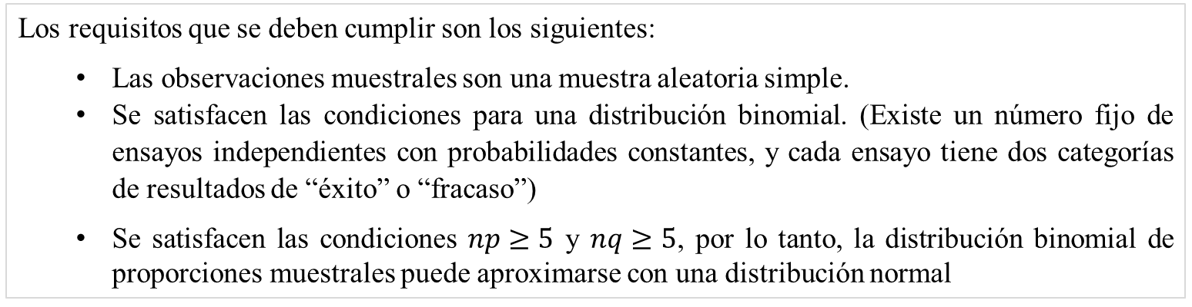
Pruebas de Hipótesis para Proporciones
Los requisitos que se deben cumplir son los siguientes:
  Las observaciones muestrales son una muestra aleatoria simple.
  Se satisfacen las condiciones para una distribución binomial. (Existe un número fijo de ensayos independientes con probabilidades constantes, y cada ensayo tiene dos categorías de resultados de “éxito” o “fracaso”)
  Se satisfacen las condiciones $np≥5$ y $nq≥5$, por lo tanto, la distribución binomial de proporciones muestrales puede aproximarse con una distribución normal

Slide 3
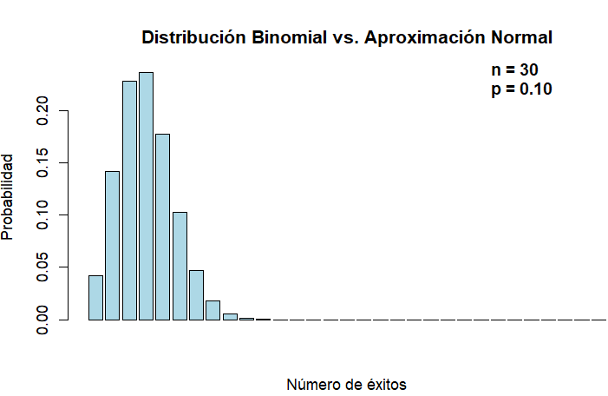
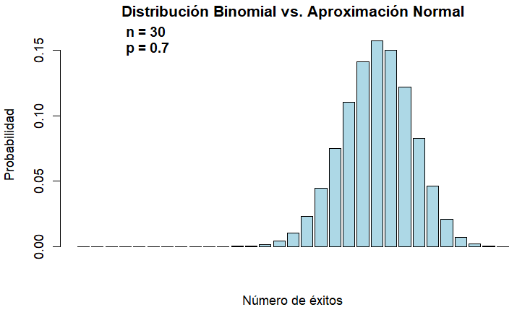
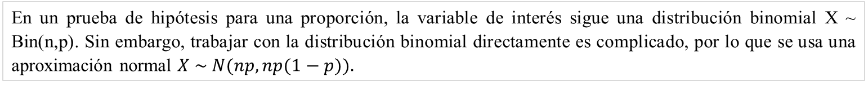
¿Por qué la regla de los 5?
En un prueba de hipótesis para una proporción, la variable de interés sigue una distribución binomial X ~ Bin(n,p). Sin embargo, trabajar con la distribución binomial directamente es complicado, por lo que se usa una aproximación normal $X \sim N(np, np(1−p)).$
Para que esta aproximación sean válida, la distribución debe ser suficientemente simétrica y no estar demasiado sesgada.

Slide 4
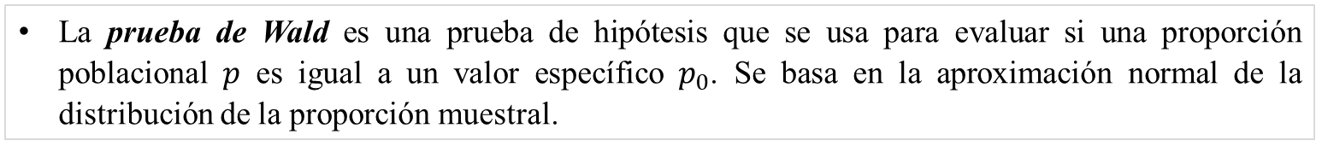
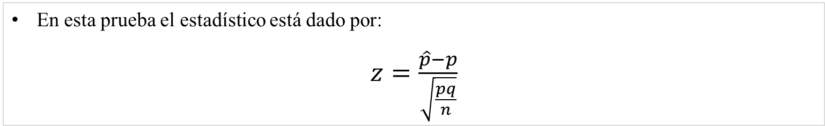
Pruebas de Hipótesis para Proporciones
La prueba de Wald es una prueba de hipótesis que se usa para evaluar si una proporción poblacional $p$ es igual a un valor específico $p_{0}$. Se basa en la aproximación normal de la distribución de la proporción muestral.
En esta prueba el estadístico está dado por:
$z=\frac{\hat{p}−p}{\sqrt{\frac{pq}{n}}}$
Para realizar esta prueba en R no hay una función y debemos escribir líneas de código para obtener el estadístico de prueba, el valor P y el intervalo de confianza.

Slide 5
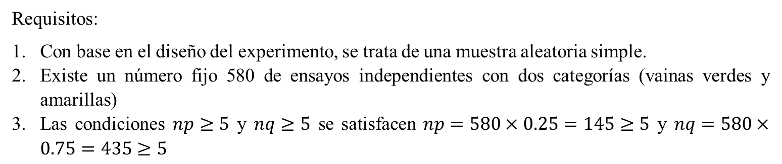
Ejemplo
Cuando Gregor Mendel llevó a cabo sus célebres experimentos de hibridación con guisantes, uno de ellos resultó en una descendencia de 428 plantas con vainas verdes y 152 plantas con vainas amarillas. Según su teoría, se esperaba que 1/4 de los descendientes tuvieran vainas amarillas. Utilizando un nivel de significancia de 0.05, realice una prueba de hipótesis para verificar la afirmación de que la proporción de plantas de guisantes con vainas amarillas es igual a 1/4.
Requisitos:
Con base en el diseño del experimento, se trata de una muestra aleatoria simple.
Existe un número fijo 580 de ensayos independientes con dos categorías (vainas verdes y amarillas)
Las condiciones $np≥5$ y $nq≥5$ se satisfacen $np=580×0.25=145≥5$ y $nq=580×0.75=435≥5$

Slide 6
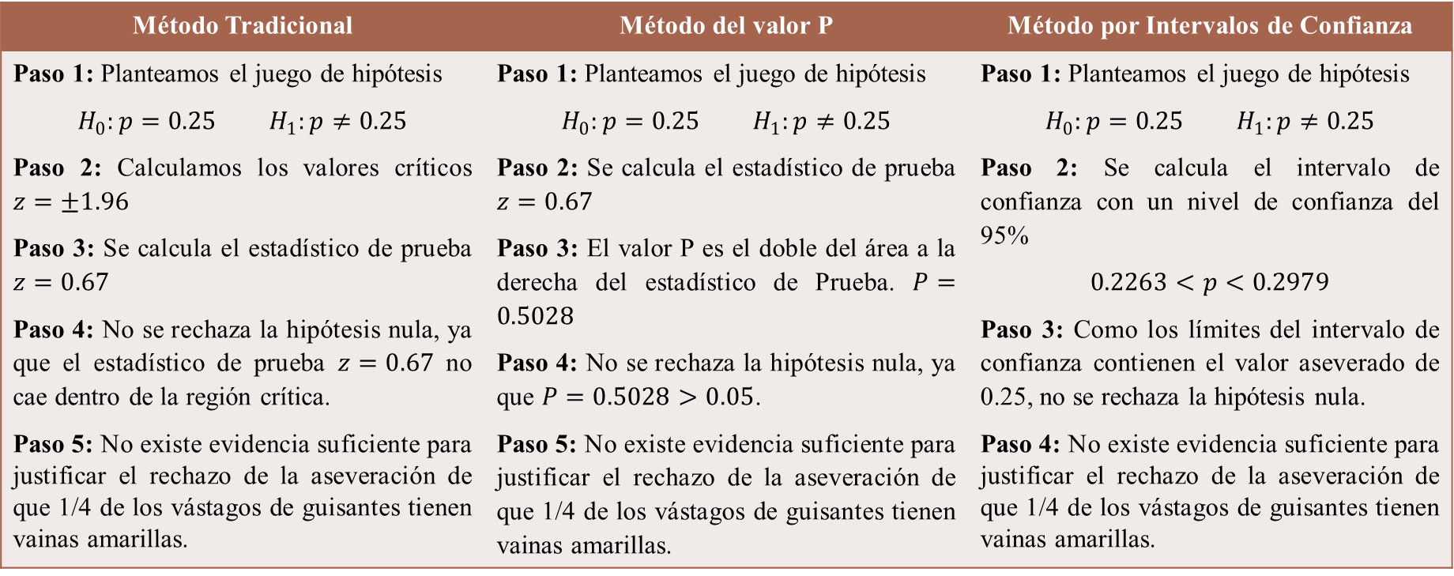
Solución
Método Tradicional | Método del valor P | Método por Intervalos de Confianza
Paso 1: Planteamos el juego de hipótesis $$H_{0}:p=0.25 H_{1}:p≠0.25$$ Paso 2: Calculamos los valores críticos $z=±1.96$ Paso 3: Se calcula el estadístico de prueba $z=0.67$ Paso 4: No se rechaza la hipótesis nula, ya que el estadístico de prueba $z=0.67$ no cae dentro de la región crítica. Paso 5: No existe evidencia suficiente para justificar el rechazo de la aseveración de que 1/4 de los vástagos de guisantes tienen vainas amarillas. | Paso 1: Planteamos el juego de hipótesis $$H_{0}:p=0.25 H_{1}:p≠0.25$$ Paso 2: Se calcula el estadístico de prueba $z=0.67$ Paso 3: El valor P es el doble del área a la derecha del estadístico de Prueba. $P=0.5028$ Paso 4: No se rechaza la hipótesis nula, ya que $P=0.5028>0.05$. Paso 5: No existe evidencia suficiente para justificar el rechazo de la aseveración de que 1/4 de los vástagos de guisantes tienen vainas amarillas. | Paso 1: Planteamos el juego de hipótesis $$H_{0}:p=0.25 H_{1}:p≠0.25$$ Paso 2: Se calcula el intervalo de confianza con un nivel de confianza del 95% $$0.2263<p<0.2979$$ Paso 3: Como los límites del intervalo de confianza contienen el valor aseverado de 0.25, no se rechaza la hipótesis nula. Paso 4: No existe evidencia suficiente para justificar el rechazo de la aseveración de que 1/4 de los vástagos de guisantes tienen vainas amarillas.

Slide 7


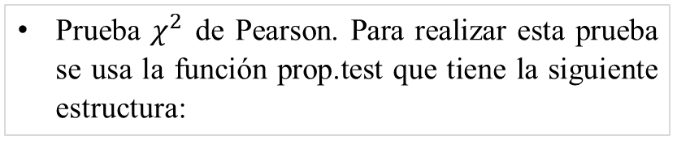
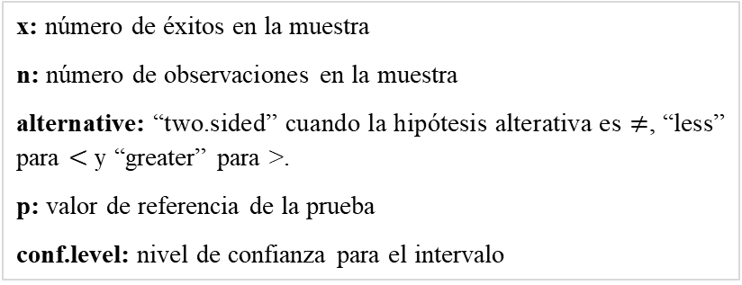
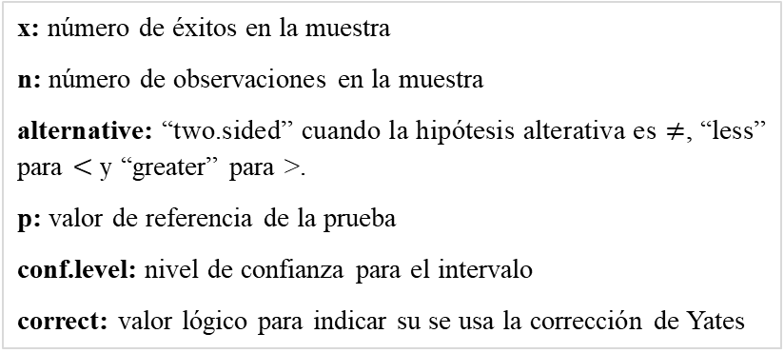
Pruebas de Hipótesis para Proporciones
Prueba $χ^{2}$ de Pearson. Para realizar esta prueba se usa la función prop.test que tiene la siguiente estructura:
Prueba binomial exacta. Para realizar esta prueba se usa la función binom.test que tiene la siguiente estructura:
x: número de éxitos en la muestra
n: número de observaciones en la muestra
alternative: “two.sided” cuando la hipótesis alterativa es $≠$, “less” para $<$ y “greater” para >.
p: valor de referencia de la prueba
conf.level: nivel de confianza para el intervalo
correct: valor lógico para indicar su se usa la corrección de Yates
x: número de éxitos en la muestra
n: número de observaciones en la muestra
alternative: “two.sided” cuando la hipótesis alterativa es $≠$, “less” para $<$ y “greater” para >.
p: valor de referencia de la prueba
conf.level: nivel de confianza para el intervalo

Slide 8



Ejercicio
En un estudio de 11,000 accidentes automovilísticos seleccionados aleatoriamente por una compañía de seguros, se descubrió que 5586 de ellos ocurrieron a 8 km de casa del conductor. Utilice un nivel de significancia de 0.01 para probar la aseveración de que más del 50% de los accidentes automovilísticos ocurren dentro de 8 km de distancia de la casa del conductor.
Usando la Prueba $χ^{2}$ de Pearson
Usando la Prueba binomial exacta
Usando la Prueba de Wald

